Slide 1
正式书信
吴凯庭 Kalina Wiczyńska

Slide 2
公函（正式书信）
公函是讨论公务往来的信件。因为内容是比较正式的，所以跟私函（私人的书信）有很多差别。
虽然和古时候比起来，现代中国人撰写信件不需要符合那么严苛的规定，不过依然要符合礼节，免得丢脸。

Slide 3
前称式与后称式
两种公函。后称式是最正式的。

Slide 4
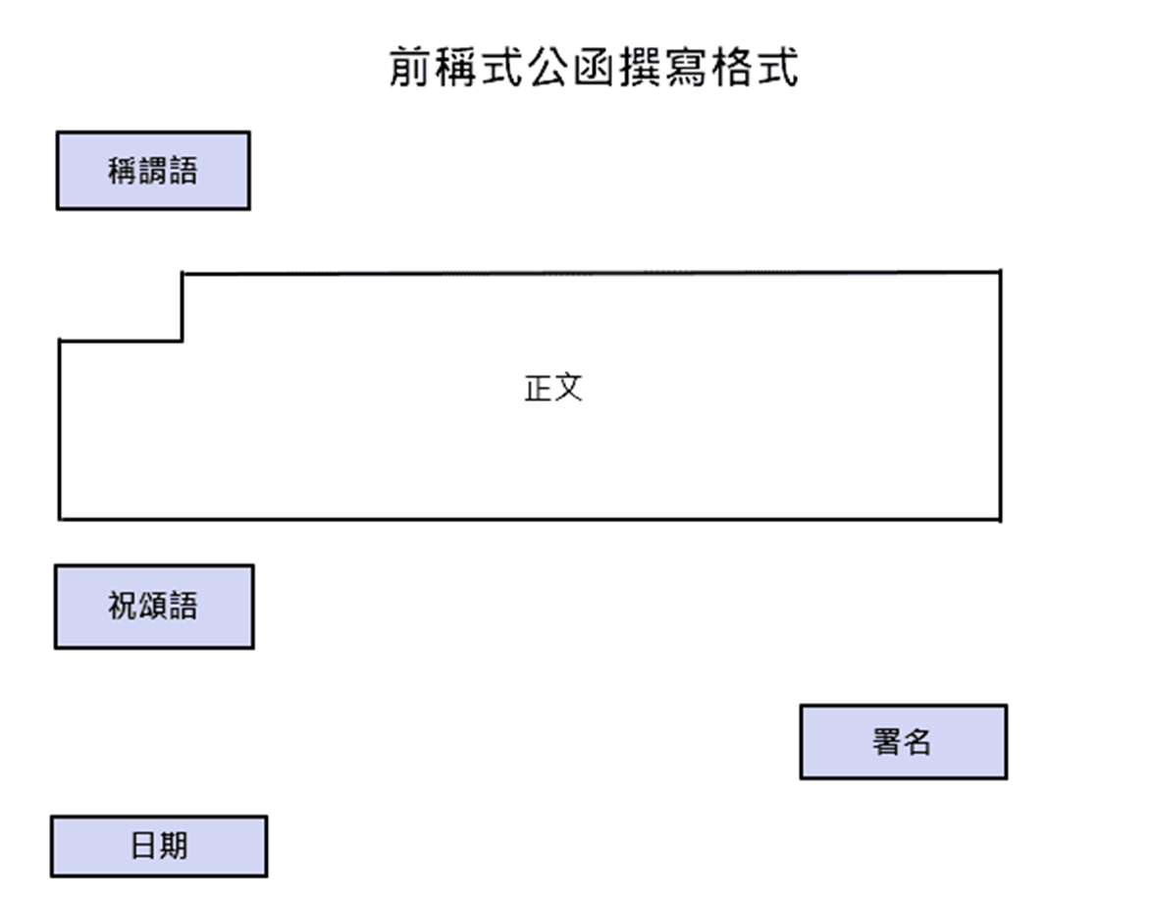
前称式公函信
称谓语
正文
祝颂语
著名
日期
https://hk.amazingtalker.com/blog/zh-hk/hk-chi/63172/

Slide 5
1. 称谓语
称呼对方的方式。
开头的称谓语要写在第一行顶格书写。
不要跟英文书信夹杂。称谓与之后请使用冒号（：），不要写逗号（，）。
机构：写上机构的名字和职衔，再接上先生或女士（执事单位）。
姓名之后加上知照语。
无论哪一种写法，公函信件内一次只会出现一次「称谓语」。

Slide 6
2. 正文
照公务商讨内容撰写，之外的事（私人事情）不要写入。
为了说明主题可以加上标题。
正文之后没有结束语。

Slide 7
2. 正文：称谓语
A）称呼对方
B）称呼自己
钧：下级对上级，隶属关系（钧部、钧院）
大：下级对上级，隶属关系（大局、大处）
贵：平行或上级对下级，机关与人民团体
      （贵公司、贵单位）
台端：上级对下级（如：机关对员工或人民）
钧长、钧座：下级对上级，隶属关系
先生、女士：机关单位对人民
本：机关单位自称（本部、本院）
职：员工对长官或下级对上级自 称，隶属关系

Slide 8
3. 祝颂语
不需要写。
要看信件的态度和目的。求职、申请、致谢会写上，投诉不会。
颂语一定要在另一行空两格书写。
父母（或祖父母）：叩请金安、敬请金安、敬请福安
一般长辈：恭请钧安、敬颂崇祺、敬请崇安
师长：敬请道安、恭请诲安
平辈：顺颂时绥、顺颂时祺、敬请台安
晚辈：顺问近祺、即颂刻好、顺问近好
政界：恭请钧安、敬请勋安
君界：恭请麾安、敬请戎安
教育界：即颂文祺、敬请学安

Slide 9
4. 著名
建议寄信人要写上全名，也可写上寄信人的机构和职称。
也可以写下自称的名份、所属机构名称和启告语。
例如：○○单位（本名）敬上、会员（本名）启。

Slide 10
5. 日期
公函需要另行顶格书写。
需要依序写上年份、月份、日期。
需要使用中文的数字，例如：二〇二三年十月九日

Slide 11
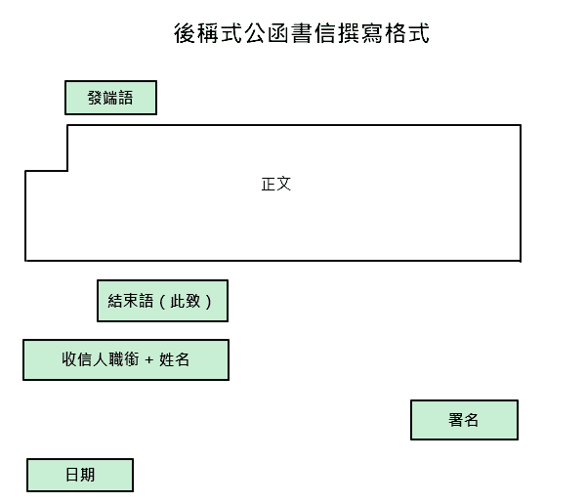
后称式公函
发端语+正文
结束语：此致
收信人职衔+姓名
著名
日期
https://hk.amazingtalker.com/blog/zh-hk/hk-chi/63172/

Slide 12
1. 发端语+正文
不直接称谓对方，而是以「发端语」作为开头，之后就继续写正文。
致信时写「敬启者」，回信时写「敬覆者」。

Slide 13
2. 结束语
结束语之后才写下收信人的职衔、姓名。
只有后称式公函信才会用到结束语!

Slide 14
3. 著名+收信人的职衔和姓名
在正文之后会续接写上「此致，在结束语之后才会写下收信人的职衔、姓名。

Slide 15
4. 日期
公函的日期都需要另行顶格书写。
日期也需要依序写上年份、月份、日期。

Slide 16
总结
部分 | 需不需要
撰写目的 | 公务或商务用途
称谓语 | 需要，按格式而定，可采后称式或前称式
正文 | 需要，照公务商讨内容撰写，之外的事不要写入
祝颂语 | 不一定需要，语气态度而定
著名 | 需要，自称+姓名+启告语(自称与启告语可省略)，建议写全名
日期 | 需要，依照年份、月份、日期的顺序写下日期

Slide 17
称谓语
常见词
他人长辈、晚辈：令+关系。例如：令尊（父亲）、令堂（母亲）。
自己长辈或比自己年长的平辈：家+关系，例如：家父（我的父亲）、家姊（我的姐姐）。
如果长辈已经去世了，要用“先”+关系。例如：先父、先母。
- 自己的平辈或是比自己年幼的平辈：舍+关系。例如：舍弟、舍妹。
贤乔梓：他人的的父子
愚父子：自己的父子
贤混种：他人的的兄弟
贤混玉：他人的兄弟
愚兄弟：自己的兄弟
贤伉俪：他人的夫妻
愚夫妇：自己的夫妻

Slide 18
提称语与著名末启词
父母（祖父母）：膝下、膝前
一般长辈：尊鉴、尊前、尊石、赐鉴、钧鉴
师长：尊鉴、尊前、函丈、讲座、坛席
平辈：大鉴、愚鉴、台鉴、左右、足下
晚辈：如握、如面、如唔、知悉、青鉴、青览
政界：钧座、台座、台鉴、勋鉴
君界：钧座、钧鉴、麾下
教育界：撰席、讲座、座右、尘次、有道
父母（祖父母）：敬禀、叩上
一般长辈：敬上、谨上
师长：敬上、谨上
平辈：谨启、敬启
晚辈：示、手书

Slide 19
香港时代巴士公司关部经理先生：
我是一名中学生，现向贵公司反映有关巴士停站安排失当的情况。
每天早上都要在弥敦道XXX号XX珠实行门外乘搭XX号巴士到官塘上学。该巴士站共9条路线的巴士停靠，每天早上七八点之间侯车乘客众多；该站有设于繁忙的街道上，穿复往来的行人加上大量候车的乘客，往往使车站附近异常拥挤。嫩月九日上午七时二十分，一辆XX号巴士靠站后，我刚越过了一些等候其他路线巴士的乘客，正要上车，突然有几个乘客搭先上车，把我撞倒在巴士与马路之间，擦破了膝盖。我挣扎起来时，司机已经关上车门。
这词意外虽然不是直接由贵公司导致，但如上述车站的候车安排得当，相信比等意外当可避免。不知贵公司可否考虑于繁忙时间在该站安排站长维持秩序，并与政府有关部门高讨，把不同路线的巴士分开不同路段停靠，避免过多乘客聚集在同一个车站候车，一减少行人乘客互相拥挤的机会。比等安排将进一步改善贵公司的服务素质，增加乘客对贵公司的信心，希望贵公司能加以考虑。敬候
台安
——————
一九九九年十一月十二日

Slide 20
敬启者：为提高本校同学对中国文化的认识，本校学生会依一九九九至二零零零年度工作计划及第二次干事会会议决定，订于明年二月十五日至十八日元宵节前一连四天，举办“民间节日知多少”活动。活动包括认识民间节日的摊位游戏、壁报展览，以及文化常识问答比赛。素仰老师学识渊博，于中国文化造诣尤深，故特奉函邀请老师出任上述活动中“文化常识问答比赛”的启问。指导我们拟定比赛题目，并于比赛当天担任评判及主持颁奖。比赛订于十八日上午在本校礼堂进行。随函奉上程序细则，以供省觉。如家俯允，不胜感激。如何之处，敬候示覆。此致
林文翰老师
学生会会长 钟清平谨上
一九九九年十二月十七日

